Slide 1
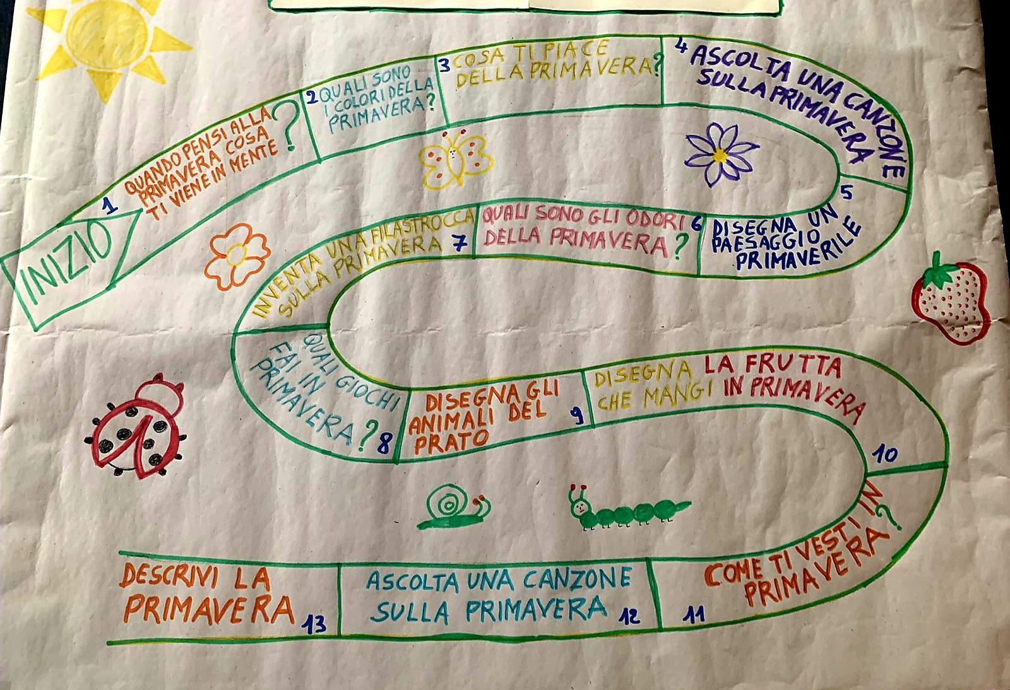
IL GIOCO DELLA PRIMAVERA
ins. Paola De Falco sez F plesso Siciliano

Slide 2
I campo di esperienza prevalentemente coinvolti sono:
La conoscenza del mondo
I discorsi e le parole
Immagini, suoni e colori

Slide 3
Bambini con questo cartellone del Gioco della primavera, i numeri vi indicheranno cosa fare vedrete sarà divertente e creativo.
Ascoltate il video e capirete

Slide 5
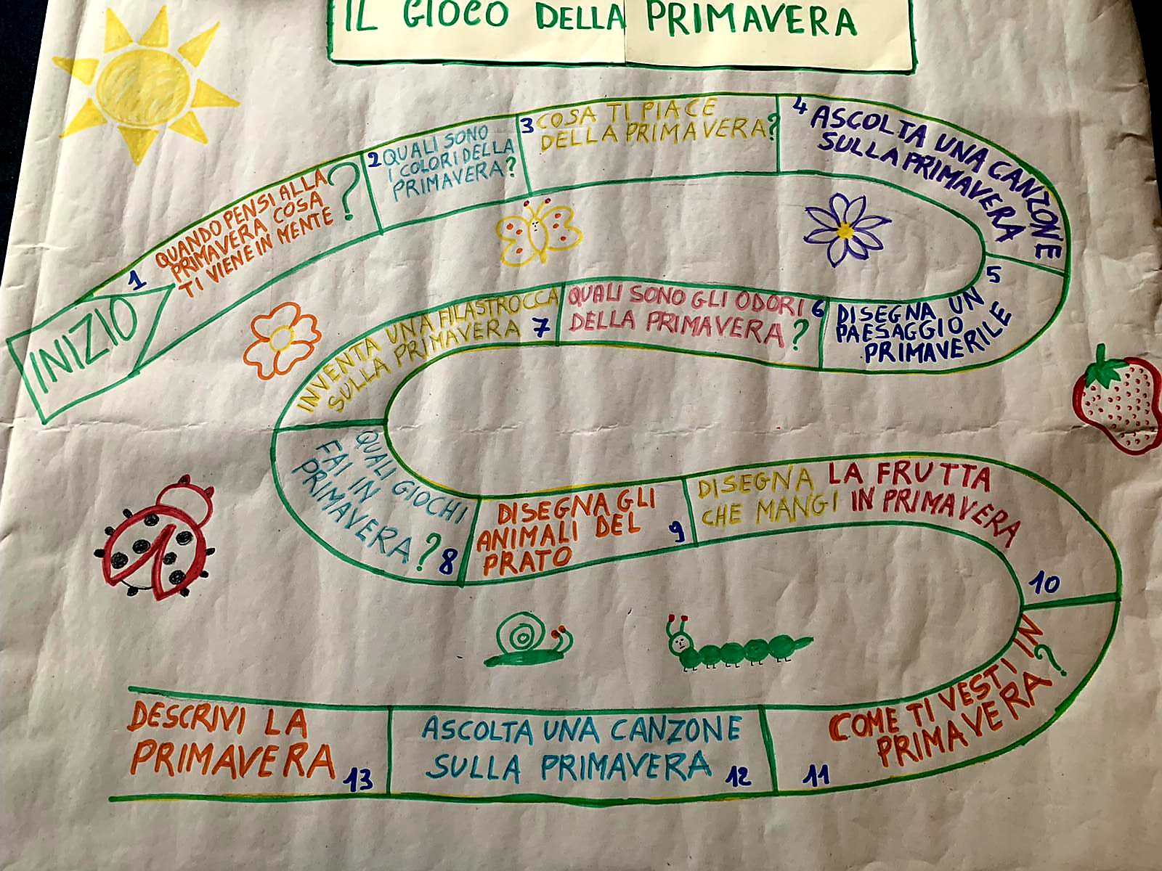
ora pesca un numero e inizia… l’avventura

Slide 6
….per vederci meglio

Slide 8
….buon divertimento

